Slide 1
图像平滑 (均值滤波、中值滤波和高斯滤波)

Slide 2
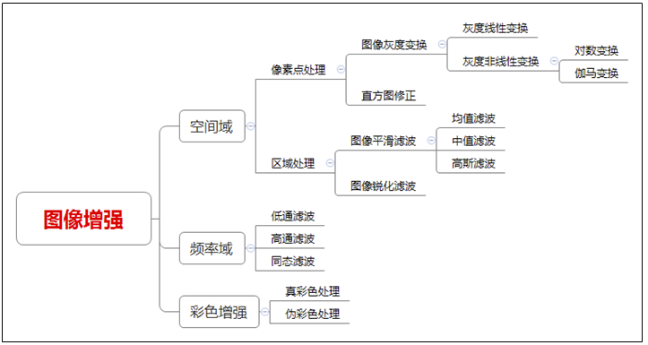
图像增强

Slide 3
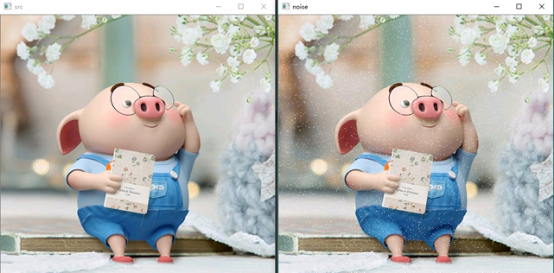
随机噪声

Slide 4
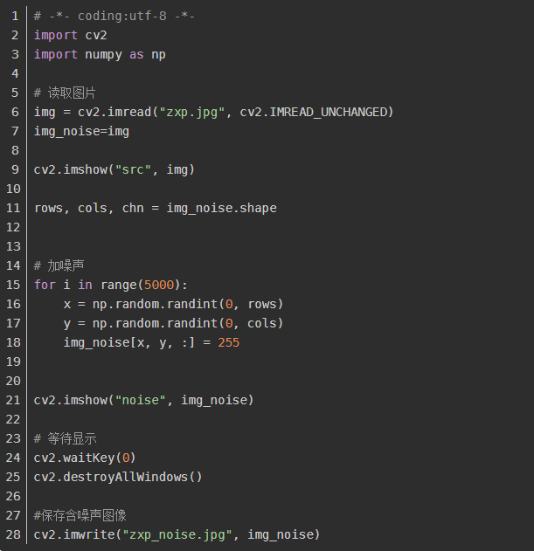
随机噪声

Slide 5
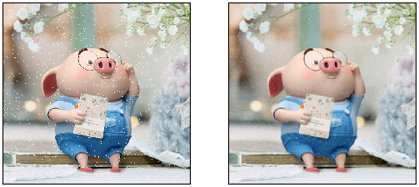
均值滤波

Slide 6

均值滤波

Slide 7
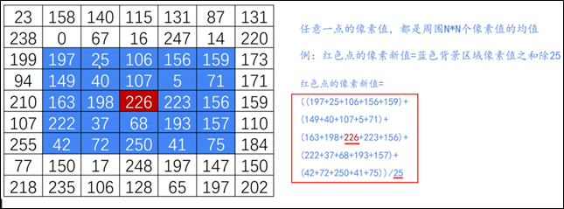
均值滤波

Slide 8
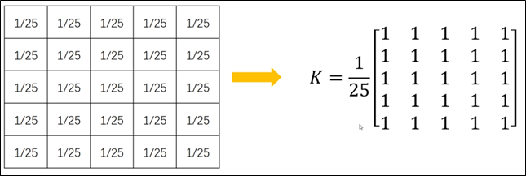
均值滤波

Slide 9
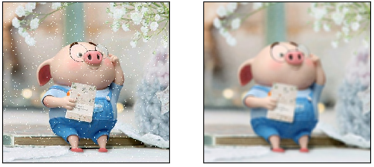
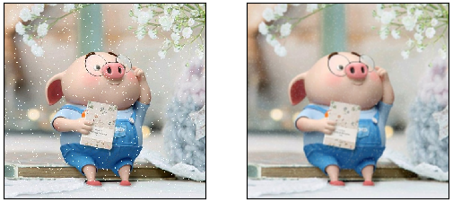

均值滤波

